Slide 1


Государственное бюджетное учреждение дополнительного профессионального образования
«Ставропольский краевой институт развития образования, повышения квалификации и переподготовки работников образования»
Вебинар на тему:
«Организация музыкальной
деятельности в контексте ФГОС ДО»
Подразделение кафедра дошкольного образования
Должность к.п.н., доцент
ФИО Кузьминова Елена Анатольевна

Slide 2
Музыка всегда являлась самым чудодейственным и тонким средством привлечения к добру, красоте, человечности.
Без музыки невозможно полноценное многогранное развитие личности ребенка, особенно его творческого потенциала.
Музыкальное развитие оказывает ничем не заменимое воздействие на общее развитие: формируется эмоциональная сфера, совершенствуется мышление, ребенок становится чутким к красоте в искусстве, и в жизни.
Государственное бюджетное учреждение дополнительного профессионального образования
«Ставропольский краевой институт развития образования, повышения квалификации и переподготовки работников образования»
Музыка как средство нравственно-эстетического развития
Музыка как средство познавательного развития
Музыка как средство физического воспитания
МУЗЫКАЛЬНОЕ ВОСПИТАНИЕ В ДОО

Slide 3
Государственное бюджетное учреждение дополнительного профессионального образования
«Ставропольский краевой институт развития образования, повышения квалификации и переподготовки работников образования»
«Художественно-эстетическое развитие» предполагает:
• развитие предпосылок ценностно-смыслового восприятия и понимания произведений искусства (словесного, музыкального, изобразительного), мира природы;
• становление эстетического отношения к окружающему миру;
• формирование элементарных представлений о видах искусства;
• восприятие музыки, художественной литературы, фольклора;
• стимулирование сопереживания персонажам художественных произведений;
• реализацию самостоятельной творческой деятельности детей (изобразительной, конструктивно-модельной, музыкальной и др.).

Slide 4
Государственное бюджетное учреждение дополнительного профессионального образования
«Ставропольский краевой институт развития образования, повышения квалификации и переподготовки работников образования»
Задачи музыкального воспитания и развития ребёнка в других образовательных областях :
«Социально-коммуникативное развитие» ‒ формирование представлений о социокультурных ценностях нашего народа, об отечественных традициях и праздниках.
«Познавательное развитие» предполагает развитие воображения и творческой активности; формирование первичных представлений о себе, других людях, объектах окружающего мира, о свойствах и отношениях объектов окружающего мира (форме, цвете, размере, материале, звучании, ритме, темпе, количестве, числе, части и целом, пространстве и времени, движении и покое, причинах и следствиях и др.), о планете Земля как общем доме людей, об особенностях её природы, многообразии стран и народов мира.
«Физическое развитие» подразумевает задачи развития таких физических качеств, как координация и гибкость; развитие равновесия, координации движений, крупной и мелкой моторики обеих рук; становление целенаправленности и саморегуляции в двигательной сфере.
«Речевое развитие» - развитие звуковой и интонационной культуры речи.

Slide 5
Государственное бюджетное учреждение дополнительного профессионального образования
«Ставропольский краевой институт развития образования, повышения квалификации и переподготовки работников образования»
Расширение круга задач музыкального воспитания
и развития ребёнка:
• вхождение ребёнка в мир музыки, развитие музыкальной эрудиции и культуры дошкольников, ценностного отношения к музыке как к виду искусства, музыкальным традициям и праздникам;
• задачи, связанные с развитием опыта восприятия музыкальных произведений, сопереживания музыкальным образам, настроениям и чувствам;
• задачи развития звукового сенсорного и интонационного опыта дошкольников;
• музыка выступает как один из возможных языков ознакомления детей с окружающим миром, миром предметов и природы и, самое главное, миром человека, его эмоций, переживаний и чувств;
• музыкально-двигательная активность, игра на детских музыкальных инструментах, музыкально-пальчиковые игры, организованные на музыкальных занятиях, развивают у ребёнка физические качества, моторику и двигательные способности, помогают в становлении саморегуляции в двигательной сфере.

Slide 6
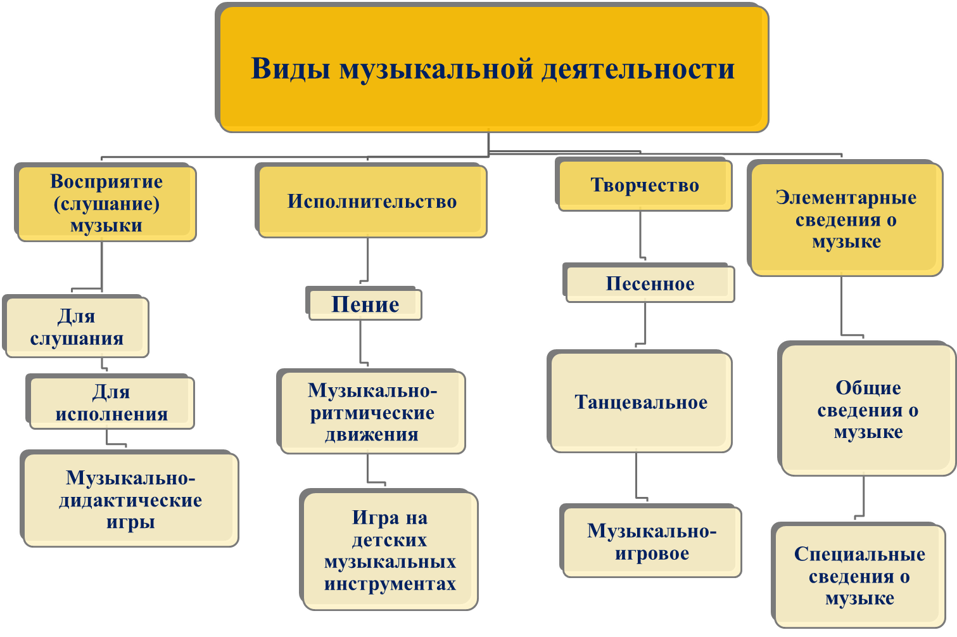
Государственное бюджетное учреждение дополнительного профессионального образования
«Ставропольский краевой институт развития образования, повышения квалификации и переподготовки работников образования»

Slide 7
Государственное бюджетное учреждение дополнительного профессионального образования
«Ставропольский краевой институт развития образования, повышения квалификации и переподготовки работников образования»
Восприятие музыки
Восприятие музыки - это восприятие, направленное на постижение и осмысление тех значений, которыми обладает музыка как искусство, как особая форма отражения действительности, как эстетический художественный феномен.
Восприятие музыки – ведущий вид музыкальной деятельности во всех возрастных периодах дошкольного детства. Слышать, воспринимать музыку – это значит различать ее характер, следить за развитием образа: сменой интонации, настроений.
Восприятие музыки для слушания
Восприятие музыки в связи с ее исполнением
Музыкально-дидактические игры для развития сенсорных способностей

Slide 8
Государственное бюджетное учреждение дополнительного профессионального образования
«Ставропольский краевой институт развития образования, повышения квалификации и переподготовки работников образования»
Исполнительство
Для освоения различных видов исполнительской деятельности необходимо формировать у детей определенные навыки и умения. Как правило детское исполнительство не несет в себе ценности для других людей, но оно необходимо самим детям для дальнейшего музыкального развития
В пении
В музыкально-ритмических движениях
В игре на детских музыкальных инструментах

Slide 9
Государственное бюджетное учреждение дополнительного профессионального образования
«Ставропольский краевой институт развития образования, повышения квалификации и переподготовки работников образования»
Детское музыкальное творчество
- это наличие эмоционального содержания, выразительности образа и его воплощения, вариативности, оригинальности. Детское музыкальное творчество по своей природе синтетическая деятельность. Оно может проявляться во всех видах музыкальной деятельности: в пении, ритмике, игре на детских музыкальных инструментах. Музыкальное творчество важно формировать начиная с младшего дошкольного возраста, используя посильные детям творческие задания.

Slide 10
Государственное бюджетное учреждение дополнительного профессионального образования
«Ставропольский краевой институт развития образования, повышения квалификации и переподготовки работников образования»
Музыкально-образовательная деятельность – изучение элементарных сведений о музыке
Знания общего характера | Специальные знания, связанные с различными видами музыкальной деятельности

Slide 11
Виды музыкальной деятельности согласно
ФГОС ДО
Государственное бюджетное учреждение дополнительного профессионального образования
«Ставропольский краевой институт развития образования, повышения квалификации и переподготовки работников образования»
В младенческом возрасте (2 месяца - 1 год) | непосредственное эмоциональное общение со взрослым, манипулирование с предметами и познавательно исследовательские действия, восприятие музыки, детских песен и стихов, двигательная активность и тактильно-двигательные игры.
В раннем возрасте (1 год - 3 года) | предметная деятельность и игры с составными и динамическими игрушками, экспериментирование с материалами и веществами (песок, вода, тесто и пр.), общение с взрослым и совместные игры со сверстниками под руководством взрослого, самообслуживание и действия с бытовыми предметами-орудиями (ложка, совок, лопатка и пр.), восприятие смысла музыки, сказок, стихов, рассматривание картинок, двигательная активность.
Для детей дошкольного возраста (3 года - 8 лет) | • игровая деятельность, включая сюжетно- ролевую игру как ведущую деятельность детей дошкольного возраста, игру с правилами и другие виды игры • коммуникативная (общение и взаимодействие со взрослыми и сверстниками) • познавательно - исследовательская (исследования объектов окружающего мира и экспериментирование с ними) • восприятие художественной литературы и фольклора • самообслуживание и элементарный бытовой труд (в помещении и на улице) • конструирование из разного материала, включая конструкторы, модули, бумагу, природный и иной материал, • изобразительная (рисование, лепка, аппликации), • музыкальная (восприятие и понимание смысла музыкальных произведений, пение, музыкально ритмические движения, игры на детских музыкальных инструментах) и двигательная (овладение основными движениями) формы активности ребёнка.

Slide 12
Формы музыкальной деятельности согласно
ФГОС ДО
Государственное бюджетное учреждение дополнительного профессионального образования
«Ставропольский краевой институт развития образования, повышения квалификации и переподготовки работников образования»
Возраст | Ведущая деятельность | Возрастосообразные формы музыкальной деятельности
В младенческом возрасте (1 – 3 года) | Предметная Предметно-манипулятивная | Игровое экспериментирование со звуками на предметной основе. Игры-эксперименты со звуками и игры путешествия в разнообразный мир звуков (немузыкальных и музыкальных). Предметное коллекционирование (выставка погремушек, детских музыкальных инструментов, любимых музыкальных игрушек и т . п.). Музыкально-игровые приёмы (звукоподражание). Музыкальные и музыкально-литературные загадки. Музыкальные пальчиковые и музыкальные логоритмические игры. Музыкально-двигательные игры-импровизации
В раннем возрасте (3 года – 5 лет) | Игровая (сюжетно-ролевая) | Музыкальные сюжетно-ролевые игры (песня-игра). Музыкальные игры-фантазирования Игровые проблемные ситуации на музыкальной основе. Усложняющиеся игры-эксперименты и игры путешествия. Музыкально-дидактические игры. Игры-этюды по мотивам музыкальных произведений. Сюжетно-проблемные ситуации или ситуации с ролевым взаимодействием. Концерты-загадки Беседы, в т. ч. по вопросам детей о музыке

Slide 13
Формы музыкальной деятельности согласно
ФГОС ДО
Государственное бюджетное учреждение дополнительного профессионального образования
«Ставропольский краевой институт развития образования, повышения квалификации и переподготовки работников образования»
Возраст | Ведущая деятельность | Возрастосообразные формы музыкальной деятельности
Для детей дошкольного возраста (5 - 7 лет) | Сюжетные интегративные виды деятельности, переход к учебной деятельности | Проблемные и ситуационные задачи, их широкая вариативность, полипроблемность. Музыкально-дидактические игры. Компьютерные музыкальные игры. Исследовательская (опытная) деятельность. Проектная деятельность. Театрализованная деятельность. Хороводная игра. Музыкальные игры-импровизации. Музыкальные конкурсы, фестивали, концерты. Музыкальные экскурсии и прогулки, музыкальный музей. Интегративная деятельность (художественная полидеятельность). Клуб музыкальных интересов. Коллекционирование (в т. ч. и музыкальных впечатлений). Самостоятельная музыкальная деятельность детей

Slide 14
Государственное бюджетное учреждение дополнительного профессионального образования
«Ставропольский краевой институт развития образования, повышения квалификации и переподготовки работников образования»
Программы и технологии музыкального воспитания
1. Стандартом допускается привлечение парциальных программ и авторских технологий для решения задач музыкального воспитания и развития детей дошкольного возраста.
2. Образовательная программа утверждается учреждением самостоятельно в соответствии со ФГОС и с учетом Примерных программ
3. Увеличилось соотношение времени на часть, формируемую участниками образовательных отношений. (40% от времени пребывания ребенка в детском саду (от 10 или 12 час.), эта часть программы может включать различные направления, например: углубленное художественно-эстетическое развитие, музыкальное развитие, выбранные участниками образовательных отношений из числа парциальных и иных программ и/или созданных ими самостоятельно.
Данная часть программы должна учитывать образовательные потребности, интересы и мотивы детей, членов их семей и педагогов и, в частности, может быть ориентирована на:
• специфику национальных, социокультурных и иных условий, в которых осуществляется образовательная деятельность;
• выбор тех парциальных образовательных программ и форм организации работы с детьми, которые в наибольшей степени соответствуют потребностям и интересам воспитанников ДОО, а также возможностям ее педагогического коллектива;
• сложившиеся традиции ДОО (группы).

Slide 15
Государственное бюджетное учреждение дополнительного профессионального образования
«Ставропольский краевой институт развития образования, повышения квалификации и переподготовки работников образования»
Психолого-педагогические условия реализации программы
1. Уважение взрослых к человеческому достоинству детей, формирование и поддержка их положительной самооценки, уверенности в собственных возможностях и способностях.
2. Использование в образовательной деятельности форм и методов работы с детьми, соответствующих их возрастным и индивидуальным особенностям {недопустимость как искусственного ускорения, так и искусственного замедления развития детей).
3. Построение образовательной деятельности на основе взаимодействия взрослых с детьми, ориентированного на интересы и возможности каждого ребёнка и учитывающего социальную ситуацию его развития.
4. Поддержка взрослыми положительного, доброжелательного отношения детей друг к другу и взаимодействия детей друг с другом в разных видах деятельности.
5. Поддержка инициативы и самостоятельности детей в специфических для них видах деятельности. 6. Возможность выбора детьми материалов, видов активности, участников совместной деятельности и общения.
7. Защита детей от всех форм физического и психического насилия.
8. Поддержка родителей (законных представителей) в воспитании детей, охране и укреплении их здоровья, вовлечение семей непосредственно в образовательную деятельность.

Slide 16
Государственное бюджетное учреждение дополнительного профессионального образования
«Ставропольский краевой институт развития образования, повышения квалификации и переподготовки работников образования»
Целевые ориентиры дошкольного образования
Существенно упрощается процесс мониторинга (педагогической диагностики) в деятельности музыкального руководителя: для решения образовательных задач может проводиться оценка индивидуального развитии детей в рамках педагогической диагностики (или мониторинга). Результаты педагогической диагностики (мониторинга) могут использоваться специалистом исключительно для решения образовательных задач:
индивидуализации образования (в т. ч. поддержки ребёнка в музыкальной деятельности, построения его образовательной траектории или профессиональной коррекции особенностей его музыкального развития);
оптимизации работы с группой детей на музыкальных занятиях, в самостоятельной музыкальной деятельности.
Целевые ориентиры не подлежат непосредственной оценке, в т. ч. в виде педагогической диагностики (мониторинга), и не являются основанием для их формального сравнения с реальными достижениями детей. Они не являются основой объективной оценки соответствия установленным требованиям образовательной деятельности и подготовки детей. Освоение программы не сопровождается проведением промежуточных аттестаций и итоговой аттестации воспитанников.

Slide 17
Государственное бюджетное учреждение дополнительного профессионального образования
«Ставропольский краевой институт развития образования, повышения квалификации и переподготовки работников образования»
Используемые информационные источники:
http://myzika.kalinka5.edusite.ru/DswMedia/2soderjaniemuzvospitaniya.pdf
Музыка в детском саду. Дошкольное образование. Музыкальный руководитель. http://chayca1.narod.ru/index.html
Форум «Музыкальный руководитель в детском саду» http://forum.inku.com/forumdisplay.php?f=143
Форум «Все для музыкальных работников детских садов» http://forums.vkmonline.com/showthread.ph p
http://nsportal.ru/detskiy-sad/raznoe/2016/12/17/sovremennye-obrazovatelnye-tehnologii-v-rabote-muzykalnogo

Slide 18
Государственное бюджетное учреждение дополнительного профессионального образования
«Ставропольский краевой институт развития образования, повышения квалификации и переподготовки работников образования»
Благодарю за внимание!
Контактная информация:
E-mail lensav@yandex.ru
Тел. 89614809854

